Slide 1
计算机组成原理 —— 作业解答
浙江工业大学
计算机学院

Slide 2
第三章
1. Cache命中率为：h=2420/(2420+80)=96.8%
r=tm/tc=240ns/40ns=6
访问效率e=1/[h+(1-h)r]=1/(0.968+0.032*6)=86.2%
平均访问时间ta=tc/e=40/0.862=46.4ns
或ta=tc*h+(1-h)*(tc+tm)=40*0.968+0.032*(240+40)=47.68ns
e=tc/ta=40/47.68=83.89%

Slide 3
第三章
2. 已知平均访问时间ta=tc/e=50ns，tc=40ns, tm=200ns
则e=tc/ta=40/50=80%
r=tm/tc=200ns/40ns=5
e=1/[h+(1-h)r]=1/[h+(1-h)5]=80%
故Cache命中率为：h=93.75%
或40h+(1-h)(40+240)=50，所以h=95%

Slide 4
第三章
3.一个组相联cache由128个块组成，每组8块。主存储器包含8K个块，每块128字。请表示内存地址的格式（采用字编址），并画出相应的地址映射示意图。
M: 2²⁰字 ，128字/块 -> 8k块， 16块/组 -> 2⁹组
C: 128块，8块/组 -> 16组
内存地址格式：9位组号，4位组内块号，7位块内地址

Slide 5
第三章
4.假设主存容量16M*32位，cache容量64K*32位，主存与cache之间以每块4*32位大小传送数据，请确定直接映射方式的有关参数，并画出主存地址格式（以字节编址）。
M: 2²⁴字 ，4字/块 -> 2²²块， 2¹⁴块/组 -> 2⁸组
C: 2¹⁶字 ，4字/块 -> 2¹⁴块
内存地址格式：8位组号，14位组内块号，2位块内地址

Slide 6
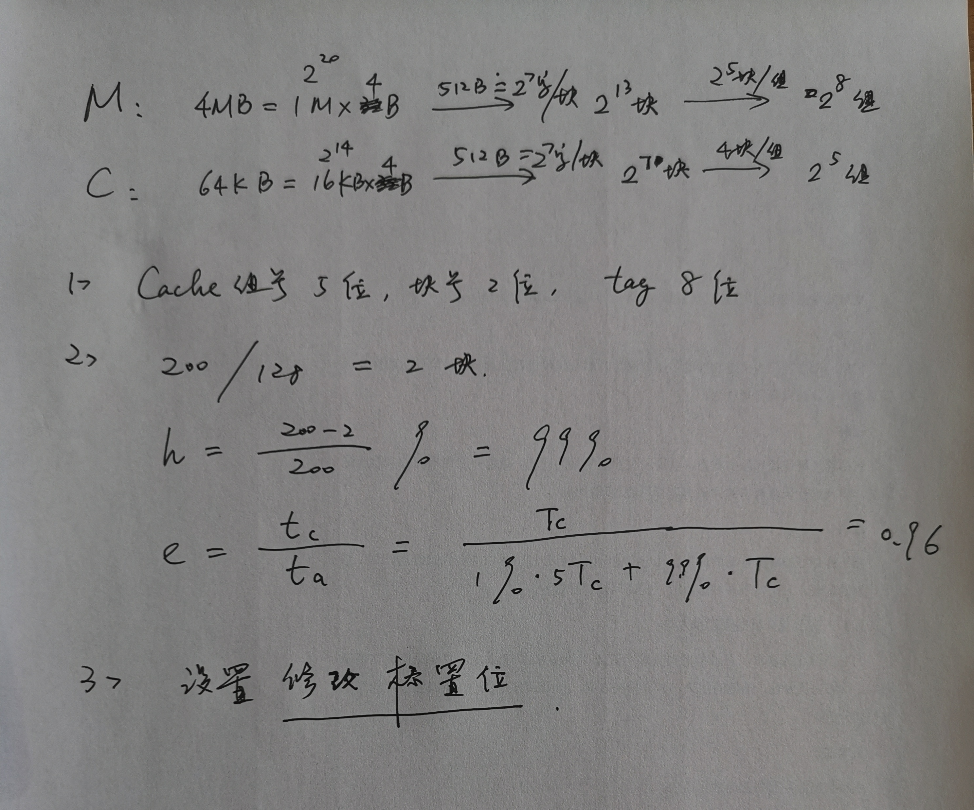
第三章
5.

